Slide 1


Slide 2
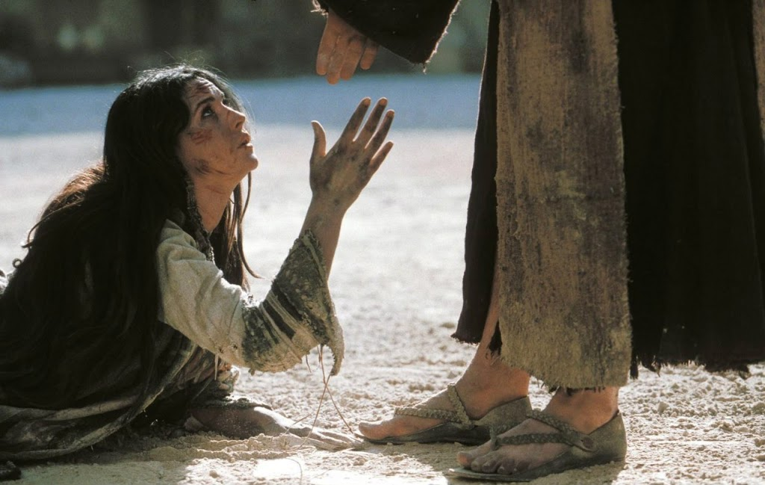
Направление
«Месть и великодушие»

Slide 3
«Месть и великодушие»
В рамках данного направления можно рассуждать о диаметрально противоположных проявлениях человеческой натуры, связанных с представлениями о добре и зле, милосердии и жестокости, миролюбии и агрессии. Понятия «месть» и «великодушие» часто оказываются в центре внимания писателей, которые исследуют реакции человека на жизненные вызовы, на поступки других людей, анализируют поведение героев в ситуации нравственного выбора как в личностном, так и в социально-историческом плане.

Slide 4
«Месть и великодушие»
Месть. Причины мести: обида, зависть и т.д. Влияние мести на самого «мстящего» и объект мести (месть-возмездие). Последствия мести. Прощение и его последствия.

Slide 5
«Месть и великодушие»
Месть и прощение как тяжелый нравственный выбор. Месть и великодушие как две стороны одной медали.

Slide 6
«Месть и великодушие»
Великодушие и жестокость в социально-историческом контексте. Нравственный выбор на войне или в тяжелых условиях. Великодушие к врагу.

Slide 7
«Месть и великодушие»
Представления о добре и зле, о милосердии и жестокости, о миролюбии и агрессии как определяющий фактор в поведении человека, в частности, при выборе между местью и прощением.

Slide 8
«Месть и великодушие»
Месть как чувство и действие.

Slide 9
«Месть и великодушие»
Кровная месть как социально-историческое явление.

Slide 10
«Месть»
Месть как действие: намеренное причинение зла, неприятностей с целью отплатить за оскорбление, обиду или страдания.
Желание наказать того человека, который причинил вам зло. Кровной местью называют обычай у некоторых народов карать смертью человека, который убил родственника или кого-либо из родных. = возмездие, вендетта.

Slide 11
«Месть»
Месть – это сила, которая руководит действиями человека обиженного, претерпевшего жестокость и несправедливость в свой адрес. В большинстве случаев поводом для мести служат трагические события в жизни. Проявления несправедливости могут быть самыми разными и ограничиваются лишь уровнем человеческого сознания.

Slide 12
«Месть»
Желание отомстить во что бы то ни стало подчас закрадывается в сердце человека, не знакомого ранее с душевной злобой. Жизнь сама по себе сложна, и каждый борется за нее изо всех сил, нанося в этой борьбе ближнему порой самые жестокие обиды.

Slide 13
«Месть»
И немногие находят в себе силы великодушно простить, желание ответить злом на зло оказывается сильнее. И возникает вопрос: почему человек, посвящает свою жизнь тому, чтобы «наказать» другого. Наверное, большинство просто находит в своей мести успокоение, которое иногда так тяжело обрести. Возмездие доставляет наслаждение именно за счет утоления своего гнева, душевной боли.

Slide 14
«Месть»
Переступить через свою боль, прервать цепь зла и не наносить обид в ответ может только поистине великодушный человек. Что такое великодушие? Если прочитать определение этого слова в любом словаре, мы увидим, что это качество трактуется как положительное, присущее сильным и мудрым людям.

Slide 15
«Месть» (синонимы)
вендетта, мщение, отплата, отмщение, разг. отместка, сатисфакция, реванш, кара, расплата, воздаяние, наказание, возмездие, злопамятство, жестокость

Slide 16
«Месть» (устойчивые выражения)
Насладиться местью, вынашивать месть, замышлять месть, месть настигла, упиваться местью, предвкушать месть, утолить жажду мести, удовлетвориться местью, отплатить местью, задумать месть, продиктовано местью, жажда мести, грозить местью, обдумывать план мести, оправдывать месть

Slide 17
«Великодушие»
ВЕЛИКОДУШИЕ мн. нет, ср.
Свойство характера, выражающееся в бескорыстной уступчивости, снисходительности, отсутствии злопамятства, в способности жертвовать своими интересами.
Наличие высоких душевных качеств; щедрость души, благородство, снисходительность. Проявить в. В порыве великодушия.

Slide 18
«Великодушие»
Великодушие - это способность думать не только о себе и ставить чужие интересы выше своих. Это качество характера, которое выражается в уступчивости, снисходительности и внимательном отношении к людям. Издавна все ценили и уважали великодушных людей как тех, у кого есть большое любящее сердце. Даже само это слово сложное, оно состоит из двух частей: "великая душа".

Slide 19
«Великодушие»
Какого человека можно назвать великодушным? Великая душа у того, кого трогают проблемы других людей, кто сочувствует горю ближнего, кто способен быть благородным по отношению к своему обидчику. Великодушный человек не злопамятен, он умеет прощать и принимать несовершенство людей, умеет жертвовать своими интересами. Ребенок, который чувствует любовь родителей, видит их великодушные поступки, может стать таким в будущем.

Slide 20
«Великодушие»
Быть великодушным очень сложно, и человек, который научится думать не только о себе, но и о других, получит любовь и уважение всех вокруг. Понятия «мести» и «великодушия» диаметрально противоположны, но зачастую в литературных произведениях они проявляются в поступках одного и того же героя.

Slide 21
«Великодушие» (синонимы)
благородство, терпимость, милосердие, снисходительность, величие души, прощение, бескорыстность, благородность, благородство, великосердие, возвышенность, высокость, рыцарство, щедрость

Slide 22
«Великодушие» (устойчивые выражения)
взывать к великодушию, проявить великодушие, в порыве великодушия, играть в великодушие, уповать на великодушие, простите великодушно

Slide 23
Вариант вступления
Отомстить может каждый, проявить великодушие – задача намного сложнее, поэтому эта стезя доступна сильным и незлобивым. А ведь со стороны все кажется совсем наоборот. Меня обидели – необходимо отомстить. Но что скрывается даже за небольшой местью? Импульсивность, нежелание разобраться в ситуации, первый порыв, навеянный злобой и желанием защититься. Вряд ли кто-то осудит того, кто мстит, поскольку поводом для мести должна быть обида. Вопрос в другом – а нужна ли месть тому человеку, который мстит?

Slide 24
Вариант заключения
Итак, мой выбор – великодушие. И не потому, что это красивые слова, а потому, что с чистой совестью и светлой душой жить спокойней. «А как же справедливость?» - спросят окружающие, ратующие за наказание виновных. Мне кажется, жизнь расставит все по своим местам, просто нужно отойти в сторонку и не участвовать в мести, отбирающей много сил, энергии, времени. Есть дела поважнее!

Slide 25
Афоризмы
Самый обидный род мести — признать обидчика недостойным нашей мести.
Сенека
Если гениальность — величие ума, то великодушие — гениальность души.
Э. Севрус

Slide 26
Афоризмы
Тот, кто мстит, иногда жалеет о совершенном, тот, кто прощает, никогда не жалеет об этом.
А. Дюма
Великодушие не превращайте в милостыню, а милостыню не выдавайте за великодушие.
В.П. Рычков

Slide 27
Возможные формулировки тем
Какие качества присущи великодушному человеку?
Как вы понимаете высказывание Ж. Вольфрома: «Справедливость всегда приправлена щепоткой мести»?
Можно ли оправдать месть?
Как вы понимаете цитату из стихотворения А.С. Пушкина «Памятник» — «милость к падшим призывал»?
Согласны ли вы с мнением И. Фридмана: «Сладчайшая месть – это прощение»?

Slide 28
Пример аргумента
А. С. Пушкин. «Дубровский»
В повести А. С. Пушкина «Дубровский» автор рассказывает, как одна месть породила другую. Пустяковый конфликт двух помещиков Дубровского и Троекурова перерастает в желание последнего отомстить за удар по самолюбию. Нечестным путем он отнимает имение у друга, в результате чего тот умирает от приступа. Сын Дубровского не может простить Троекурову смерть своего отца и становится разбойником и грабителем, отбирающим имущество у богатых помещиков. Только любовь к Маше Троекуровой заставляет его проявить великодушие и отступиться от главной мести.

Slide 29
Литература в помощь
В.В. Быков «Сотников», «Журавлиный крик»;
Л.Н. Толстой «Война и мир»;
А.С. Пушкин «Капитанская дочка», «Евгений Онегин»;
Б.Л. Васильев «А зори здесь тихие…»;
В.П. Аксёнов «Московская сага»;
Ф.М. Достоевский «Преступление и наказание»;
М.А. Шолохов «Тихий Дон», «Судьба человека»;
В.М. Гаршин «Трус»;
А.Т. Твардовский «Василий Тёркин»;
Дж. Роулинг «Гарри Поттер»;
В.Л. Кондратьев «Сашка».

